Slide 1
Cálculo

Slide 2
Introducción
El cálculo surge por la necesidad de dar certeza a eventos que implican cambios (movimiento).
Durante las travesías comerciales, sabiendo la hora de partida y las estrellas del cielo se podía determinar la ubicación actual. Al desarrollar maquinaria con engranajes, poleas, palancas y pistones se necesitaba saber ciertas cosas como: ¿Cuántos kilómetros recorrerá la locomotora en función al combustible que quema?, ¿Cuánto varia el desempeño conforme (función) al consumo del vapor?, ¿Qué fuerza aplicar a objeto para levantarlo?, ¿En qué punto se hallará un objeto en un momento determinado considerando su trayectoria?
Por esto se desarrolló el concepto de función, que describe la relación de una variable o evento con otro.|
¿Cuánto girara la rueda con X esfuerzo en A?

Slide 3
RESOLUCIÓN DE EJERCICIOS, TAREAS, GUIAS Y APOYO ESPECIAL
Enviar correo con lo que requieres para cotizar costo.
jjorgess081@gmail.com
CLABE interbancaria 1271 8001 341 4812 179
**Precio desde $50, dependiendo de complejidad y extensión, costos promedio $100 moneda mexicana.
Ejercicios de calculo, contabilidad, matemáticas financieras (ingeniería económica), Programación C/C++, Java, Python, HTML, CSS, js, base de datos (mySQL, SQL), economía… temas de ingenierías, economía e informática

Slide 4
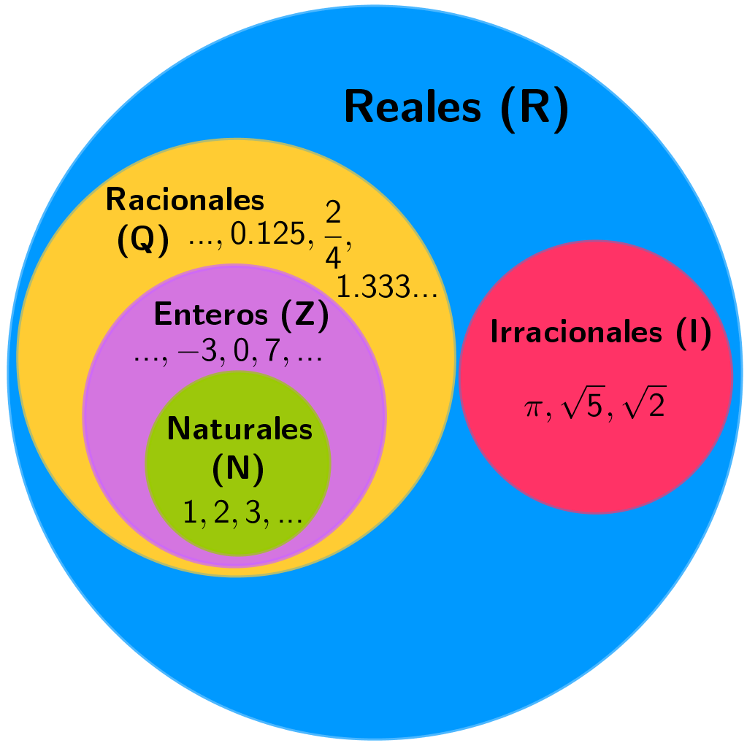
Propiedades de los reales
Cálculo es el estudio de movimiento, y el movimiento está íntimamente vinculado a límites.
Continuidad, derivada e integral son un límite y para trabajar con límites es necesario dominar “las reglas” para que los despejes de incógnitas tengan sentido en el mundo real.

Slide 5

1) ASOCIATIVIDAD: Posibilidad de agrupar elementos, que suman o multiplican (sumandos o factores) de una expresión sin afectar resultado. Si son reales:
A + B + C = (A + B) + C = A + (B +C) , A * B * C = (A * B) * C = A * (B * C)
2) CERRADURA: Sumar 2 números reales produce un real. Multiplicar (producto) 2 reales da un real:
Si A & B = {R}→ A + B = (Real) , A * B = (Real)
3) CONMUTATIVA: “El orden no altera el producto”, no importa el orden al operar suma y multiplicación, se tendrá el mismo resultado:
A + B = B + A , A * B = B * A
4) DISTRIBUTIVA: Factorización o descomposición en factores, relaciona un elemento en común con suma y producto:
A * (B + C) = A*B + A*C
5) INVERSOS: Todo real tiene un número con signo opuesto en la recta, inverso aditivo, e inverso multiplicativo $\frac{1}{X}$ , donde X ≠ 0, el numero debe neutralizar :
A + (-A) = 0 , X* $\frac{1}{X}$ = 1
6) NEUTRO: Número que al operar no afecta al valor, para suma es 0 y para multiplicación es el 1:
A + 0 = 0 + A = A , A * 1 = 1 * A = A

Slide 6




Desigualdad
Situación que no es igual, más valor para un lado.
>
<

Slide 7
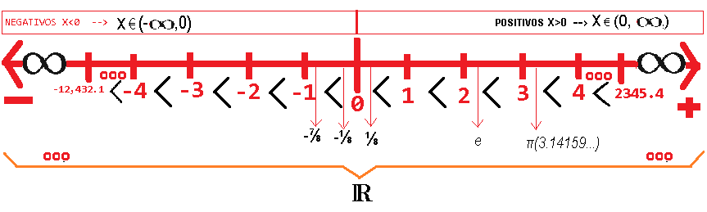
Propiedades de orden de los reales
TRICOTOMÍA: Al comparar 2 números (A & B) hay solo 3 escenarios, y al cumplirse 1, los 2 restantes no se cumplirán; Son el mismo numero, A está a la izquierda de B (A es menor que B) o A está a la derecha de B (A es mayor que B) → A = B , A<B o A>B
MONOTONÍA EN SUMA: Teniendo una desigualdad, si se suma el mismo VALOR a ambos lados de la balanza la desigualdad se mantendrá: A < B equivale a A+C < B+C se mantiene situación.
MONOTONÍA EN PRODUCTO: Teniendo una desigualdad, al multiplicar por un positivo la desigualdad se mantendrá: A < B equivale a AC < BC si se opera por un negativo la desigualdad no se mantendrá, será una desigualdad diferente.
TRANSITIVIDAD: Asociación lógica: A<B & B<C entonces A<B<C por lo tanto A<C
A
B
C

Slide 8
Símbolos
Para comparar desigualdades se usan los siguientes símbolos:
Estrictamente menor <
Generan intervalos abiertos
Estrictamente mayor >
Menor o igual que ≤
Uno genera un intervalo semiabieto o semicerrado
2 en una desigualdad generan un intervalo cerrado
Mayor o igual que ≥

Slide 9
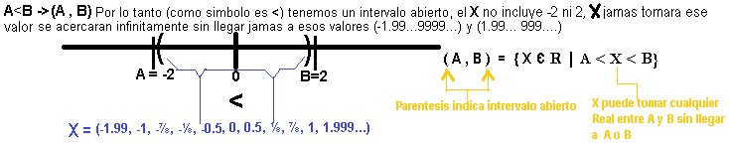
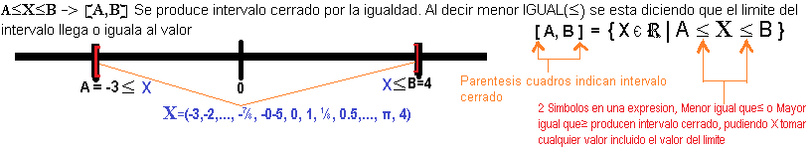
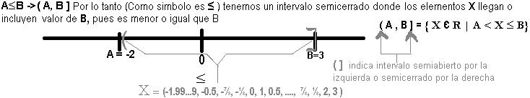
intervalo
Basado en la recta numérica, es un conjunto de números que cumplen con lo que plantea expresión.
Intervalo abierto ( < , > ) No llega o no incluye el valor.
Intervalo cerrado ( ≥ , ≤ ) Incluye 2 de estos símbolos.
Intervalo semicerrado o semiabierto ( ≥ , ≤ ) Incluye Uno de estos símbolos.

Slide 10
Función
Implica 2 Conjuntos de números.
El primer Conjunto/Grupo de números es X, o Dominio, donde los miembros de ese Conjunto X tomaran los valores comprendidos en el Intervalo Solución (No Puede Tomar un Valor que no este en ese intervalo).
El segundo Conjunto/Grupo de números es Y, o CoDominio o F(x), donde los miembros de ese Conjunto Y tomaran los valores del primer Conjunto X y los procesara con una expresión dada que representa una situación real.
Por lo tanto, entre esos 2 conjuntos se establece una relación dada por la Función F(X).

Slide 11
Conceptos relacionados a función
Expresión: Planteamiento algebraico de una situación.
Dominio: Conjunto de números. Valores Variables, comprendidos en el Intervalo Solución.
Co-dominio: Conjunto de números. Resultado de Sustituir Valores de dominio en la expresión dada.
Imagen: Conjunto Subconjunto de Y. Es decir, los números que lo conforman están también en Y, son iguales, pero la imagen forma una coordenada donde la función se evalúa en algún X contra el dominio -> [ Xn , F( Xn ) ]

Slide 12
Ejemplo
El numero de usuarios U de una red social I esta en función o se relaciona con el numero X de semestres desde su fundación en 2012, Ya que cada semestre la cantidad de usuarios registrados aumenta en promedio 25% producto de la publicidad y la difusión misma entre usuarios. Iniciando con 5’000,000 de cuentas.
U(X) = X + ¼X o 1.25X
Reflexionar…
U puede tomar valor fraccionario? Hay mitades o octavos de personas?
X puede tomar valores negativos?, hay periodos de tiempo negativos?
X→0 5’000,000
X→1 5’000,000+1’250,000 6’250,000
X→2 6’250,000+1’562,500 7’812,500
X→3 7’812,500+1’953,125 9’765,625

Slide 13

Análisis previo
$\frac{0}{1}$ = 0
$\frac{1}{0}$ = No existe
$\frac{0}{0}$ → $\frac{∞}{∞}$ Indeterminado

Slide 14

reglas para Saber Los valores posibles de ‘x’
Escenario 1: En expresiones lineales o exponente teniendo 1 en el denominador el valor de X puede ser cualquiera.
$\frac{Epresion algebraica}{1}$ = Expresión algebraica; aX ± C , a$X^{2}$ ± bX ±C , X Є R
Escenario 2: División-Fracción, se les dice expresiones racionales.
$\frac{Epresion algebraica lineal}{Epresion algebraica lineal}$ ; $\frac{aX\text{±}C}{aX\text{±}C}$ → $\frac{n}{d}$ , d ≠ 0
Denominador no puede ser 0, X Є R – {Valor que haga expresión igual a Cero}
Escenario 3: En esta situación se debe factorizar denominador y excluir los valores constantes.
$\frac{Epresion algebraica lineal}{Epresion algebraica Exponente}$ = ; $\frac{5X \text{±} 2}{X^{2}\text{ − }2X − 35}$ Factorizamos ‘d’ (X-7)→ X=7 (X+5)→ X= -5
X Є R – {Excluyendo valores que vuelven denominador 0 }

Slide 15

Escenario 4: Al tener un exponente y además agregar una constante se garantiza valor positivo.
$\frac{Epresion algebraica lineal}{Epresion algebraica Exponente}$ = $\frac{Epresion algebraica lineal}{aX^{2}±C}$ X Є R
$\sqrt{ aX^{2}± C}$ = X Є R
Escenario 5: Con radical par, valor de expresión dentro de raíz debe ser positivo o 0
$\sqrt[par]{Expresion algebraica}$ = $\sqrt[par]{ X ± C}$
$X ±C$ ≥ 0 , X ≥ C [C,+∞),
Si se presenta como denominador se agrega la condición de que no puede ser 0
$\frac{Epresion algebraica lineal}{\sqrt[par]{Expresion algebraica}}$ = radical par, por tanto valor debe ser positivo además es denominador así que no puede valer 0
Escenario 6: Con radical impar, Valor de expresión dentro de raíz si puede ser negativo. Por lo tanto expresión puede ser positiva, negativa o 0 = R
$\sqrt[impar]{Expresion algebraica}$ = $\sqrt[impar]{ aX ± C}$ X Є R
Si se presenta como denominador se agrega la condición de que no puede ser 0
$\frac{Epresion algebraica lineal}{\sqrt[impar]{Expresion algebraica}}$ = radical impar, solo se condiciona por ser denominador así que no puede ser 0

Slide 16
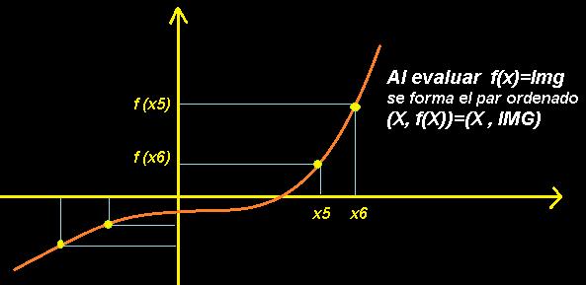
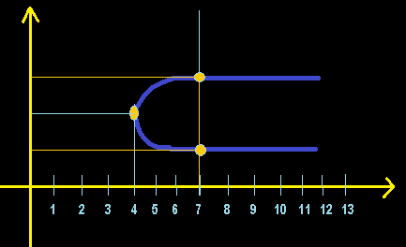
Grafica de una función

